Slide 1
Исследовательский этап 5-7 классы
Команда: «Юные гении», 5а класс,
МОУ Брейтовская СОШ
Руководитель: Лебедева Марина Алексеевна

Slide 2
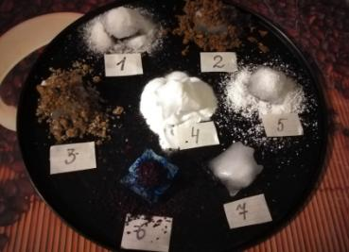
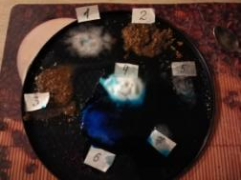
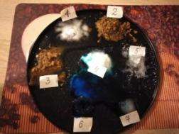
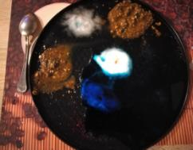
Опыт №1.Влияние различных веществ на скорость таяния льда
№ 1 – поваренная соль;
№ 2 – речной песок
№ 3 – смесь речного песка и соли;
№ 4 – пищевая сода;
№ 5- лимонная кислота;
№ 6 - пищевой краситель;
№ 7 – кубик без реагента

Slide 3
Результаты опыта №1.
Реагент | Поваренная соль | Речной песок | Смесь речного песка и соли | Пищевая сода | Лимонная кислота | Пищевой краситель | Контроль-ный кубик
Время плавления льда | 29:43 | 50:01 | 32:51 | 19:35 | 46:57 | 38:05 | 52:27
Вывод | По результатам эксперимента лед плавится быстрее под действием реагента № 4 (пищевая сода).
Приход зимы в нашей местности вызывает массу осложнений. Одно из них — гололед, опасный и для пешеходов и для автомобилистов. Борьба с ним на дорогах ведётся с помощью антигололедных реагентов.

Slide 4
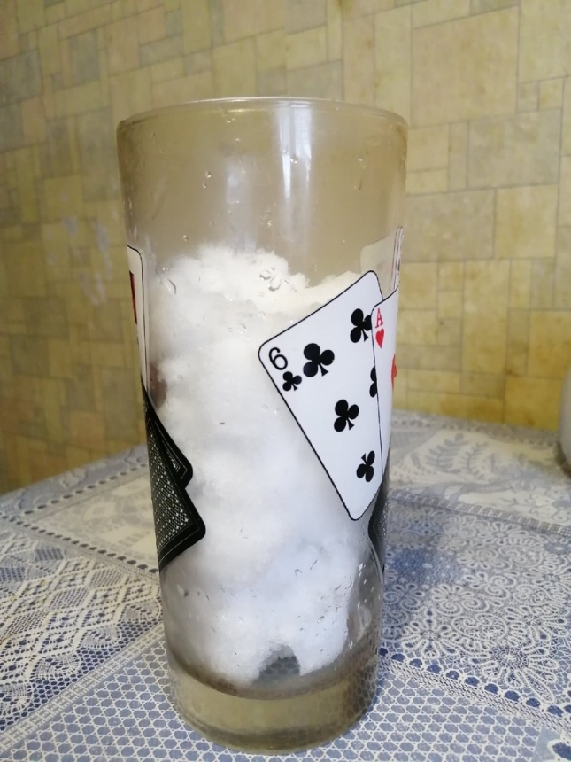
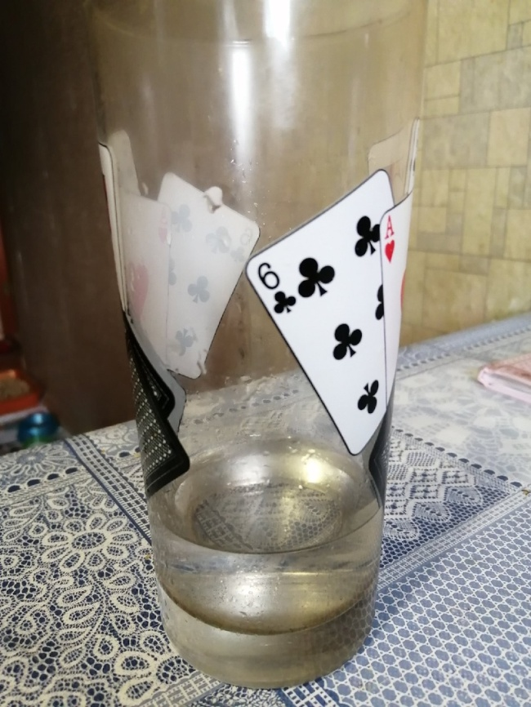
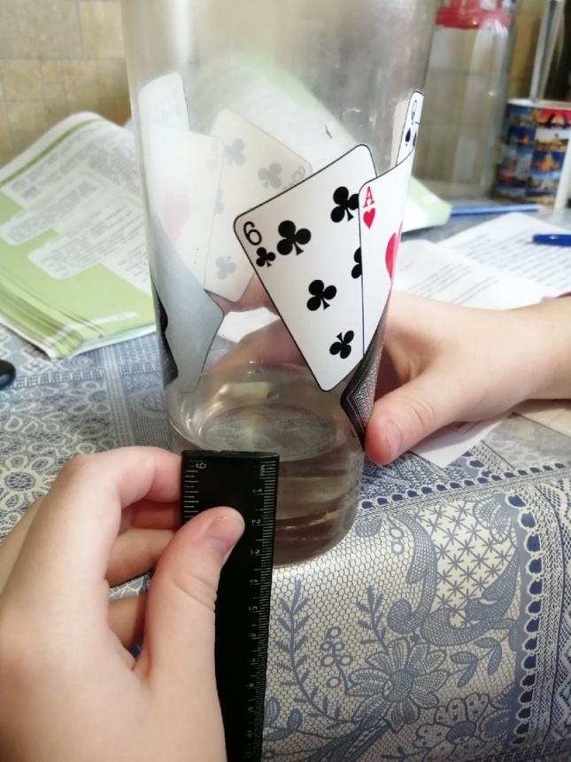
Опыт №2. Изменение объема снега (воды) при его таянии

Slide 5
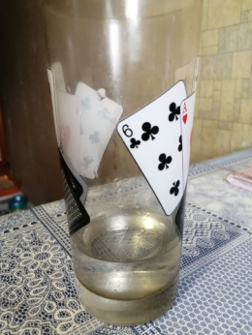
Результаты опыта №2
 | Начальный этап | Результат эксперимента
Фотография
Уровень снега (воды) | 13 см | 2 см
Объяснение результатов эксперимента | В ходе опыта мы выяснили ,что вода в снежном состоянии имеет больший объем чем вода в жидком состоянии. Вода замерзает, ее молекулы отодвигаются дальше друг от друга, делая снег менее плотным, чем жидкость, т.е. вода в твердом состоянии занимает больший объем, чем в жидком. Большинство веществ при снижении температуры сжимается, а вода – расширяется, и в этом ее уникальная особенность

Slide 6
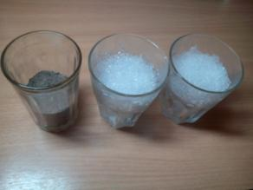
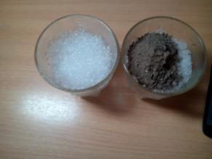
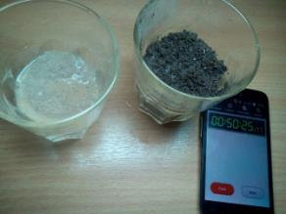
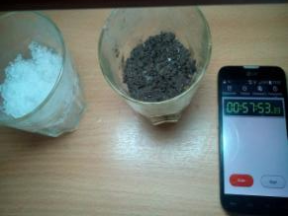
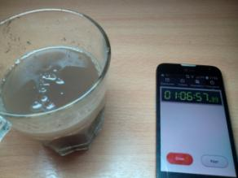
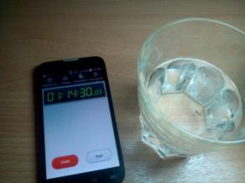
Опыт №3. Влияние загрязнений на скорость таяния снега

Slide 7
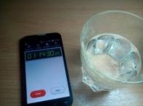
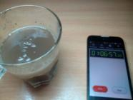
Результаты опыта №3
 | Чистый снег | Снег с золой
Фотография
Время таяния снега | 1 час 14 минут | 1 час 6 минут
Вывод и объяснение результатов эксперимента | По результатам эксперимента снег с золой растаял быстрее. Чистый снег белого цвета и поэтому отталкивает лучи света, а снег с золой обычно чёрного цвета, поэтому он притягивает к себе лучи света, в результате снег с золой тает быстрее чем чистый снег.

Slide 8
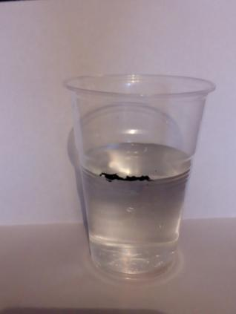
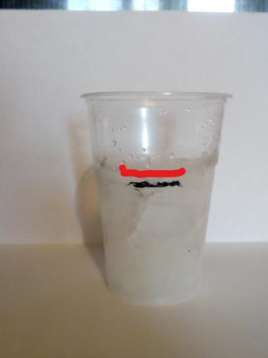
Опыт № 4. Изменение объема воды при её замерзании
Объем воды
(до замораживания)
Объем образовавшегося льда

Slide 9
Результаты опыта №4
 | Объем воды (до замораживания) | Объем образовавшегося льда
Гипотеза | При замерзании объем воды увеличится.
Фотография
Высота уровня воды (льда) в стакане (в см) | 5 см | 6 см 2 мм
Объяснение результатов эксперимента | По окончании проведения эксперимента наша гипотеза подтвердилась. При замерзании объем воды увеличился, потому что образуются молекулы кристаллической сетки которые связываясь между собой на больших расстояниях и таким образом увеличиваются в размерах.

Slide 10
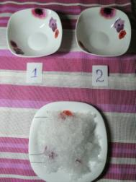
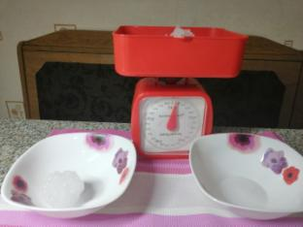
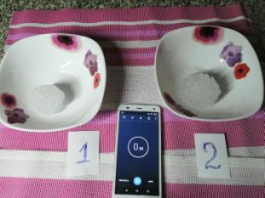
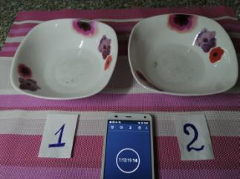
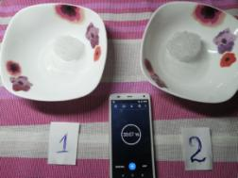
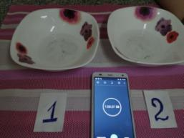
Опыт №5.Влияние плотности снега на скорость его плавления

Slide 11
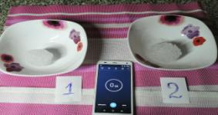
Результаты опыта №5
 | Рыхлый комок снега | Плотный комок снега
Гипотеза | Рыхлый комок снега (2) растает быстрее чем плотный комок (1).
Фотография
Время плавления | 1:00:57 | 1:12:19
Объяснение результатов эксперимента | По окончании эксперимента наша гипотеза подтвердилась. Рыхлый комок снега растаял быстрее чем плотный, не смотря на одинаковый вес и температуру ( 26 гр.). Это явление можно объяснить тем, что в плотный комок снега воздуху проникнуть сложнее чем в рыхлый.

